Slide 1
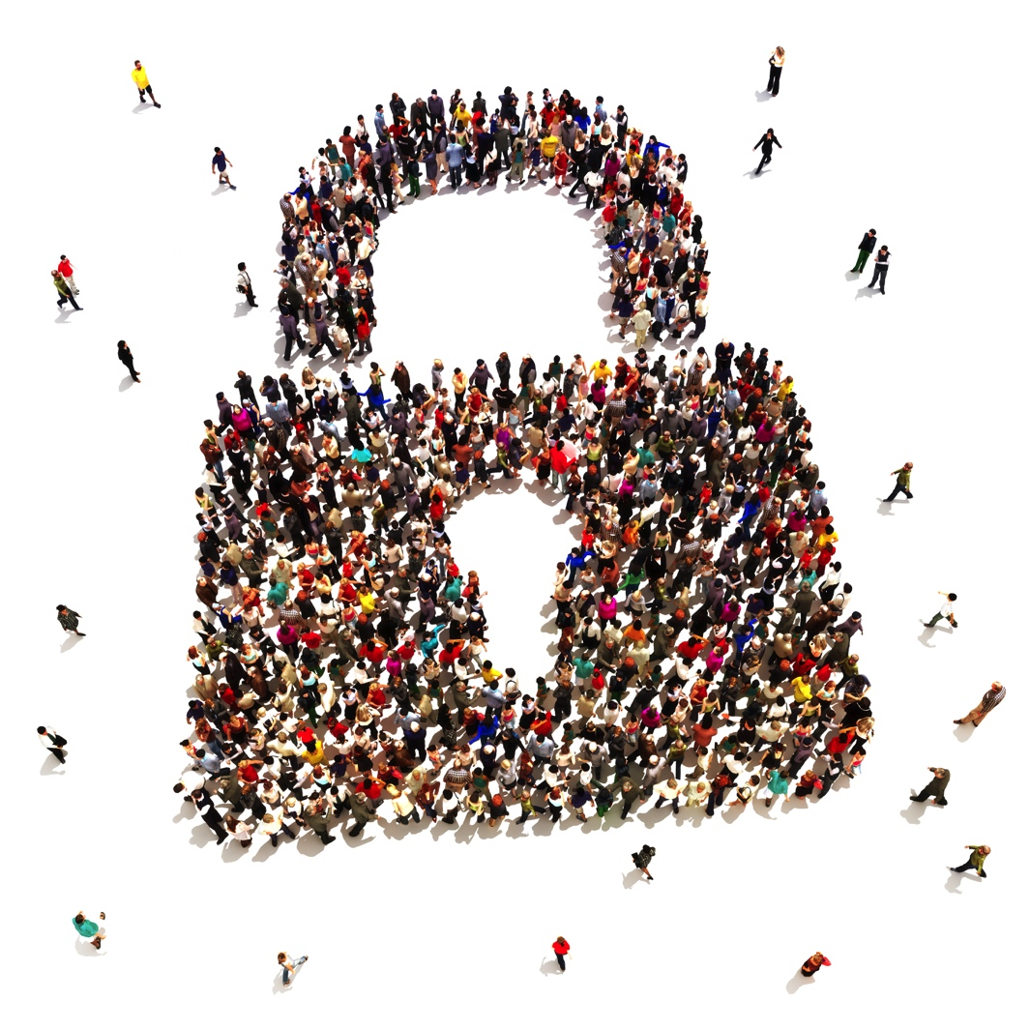

MÓDULO 11: Protección de la identidad y otros activos
Módulo 11
Protección de la identidad y otros activos
Septiembre de 2018

Slide 2
Encuesta previa a la capacitación
Consulte la pág. 21 de su Guía del participante

Slide 3

Sección 1
Riesgos para sus activos
Consulte la pág. 3 de su Guía del participante

Slide 4
Sección 1: Conclusión principal
Conocer los riesgos para sus activos lo prepara para tomar medidas para reducir esos riesgos.

Slide 5
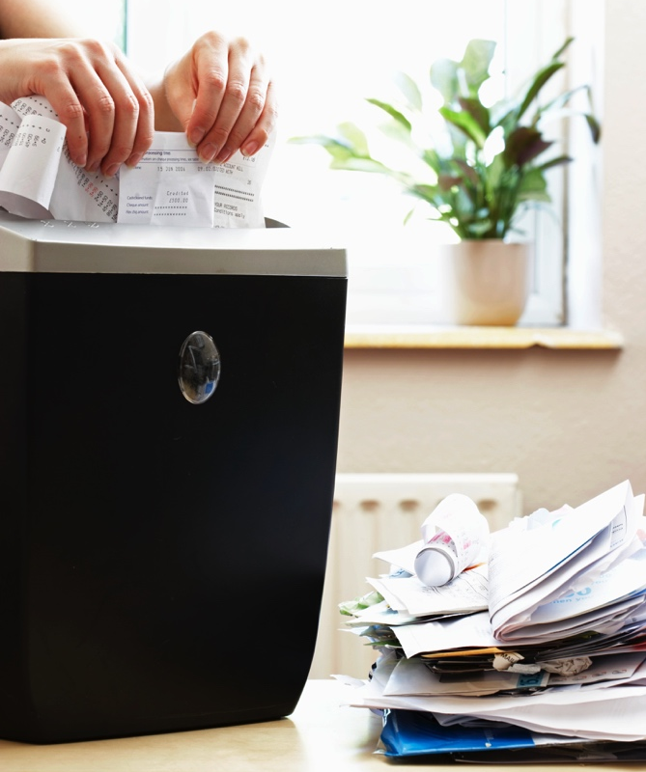
Activos y riesgos
Activo: algo que usted posee que tiene valor
Riesgo: potencial de daño
Puede proteger el valor de sus activos tomando medidas para reducir los riesgos
Activo =
Algo que usted posee que tiene valor
Riesgo =
Potencial de daño

Slide 6
Pruébelo: Detección de riesgos para activos
Consulte la pág. 4 de su Guía del participante

Slide 7
Reducción de riesgos para sus activos
*No puede eliminar todos los riesgos*
*Puede reducir algunos de ellos*
Tome decisiones informadas que anticipen los riesgos
Tenga cuidado con la información personal
Conozca sus derechos y responsabilidades
Obtenga un seguro

Slide 8
Aplíquelo: Riesgos para mis activos
Consulte la pág. 5 de su Guía del participante
Puede completar esta tabla para identificar los riesgos para sus activos y los pasos que puede tomar para reducir esos riesgos.

Slide 9
Sección 1: Recordar la conclusión principal
Conocer los riesgos para sus activos lo prepara para tomar medidas para reducir esos riesgos.

Slide 10

Sección 2: Robo de identidad y fraude
Sección 2
Robo de identidad y fraude
Consulte la pág. 6 de su Guía del participante

Slide 11
Sección 2: Conclusión principal
Puede reducir su riesgo de robo de identidad. La ayuda está disponible si le sucede a usted.

Slide 12
Fundamentos del robo de identidad
Su identidad es un activo
El robo de identidad es:
  Un delito que ocurre cuando alguien usa la información de identificación de una persona sin autorización

Slide 13
¿A qué nos referimos con identidad?
Documentos que tienen información sobre identidad
    ¿Cuáles pueden ser algunos ejemplos?
Otra información que los ladrones pueden usar para hacerse pasar por alguien
    ¿Cuáles pueden ser algunos ejemplos?

Slide 14
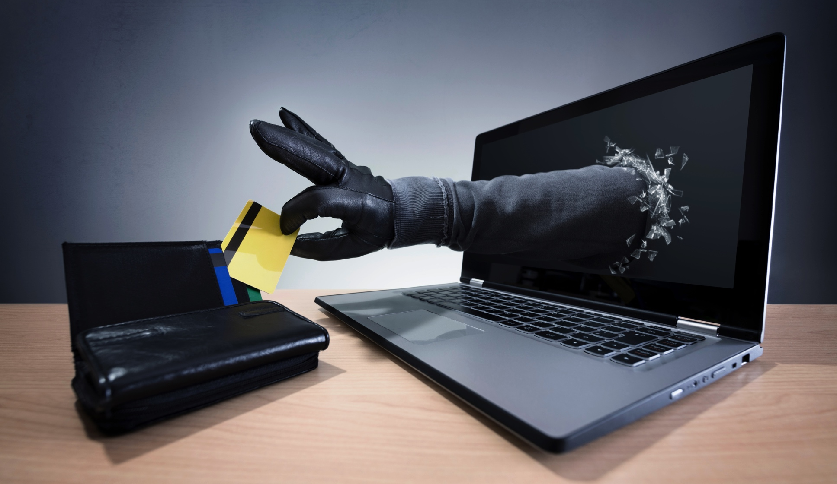
¿Cómo podría ser lastimado?

Slide 15
Maneras en que los delincuentes pueden robar su identidad
Suplantación de identidad (en inglés Phishing): engañarlo para que brinde información personal, a menudo por correo electrónico
  Vishing: phishing por teléfono
  Smishing: phishing por mensajes de texto
Spear phishing: phishing dirigido
Pharming (redireccionamiento del tráfico web): sitios web falsos
Skimming (recopilación de banda magnética de tarjetas): robo de números de tarjeta de crédito o débito
Estafa en redes sociales

Slide 16
Señales de advertencia de robo de identidad
Retiros que nunca hizo
Facturas y estados faltantes
Comerciantes que rechazan sus cheques
Las transacciones con tarjeta de crédito no se realizan

Slide 17
Más señales de advertencia de robo de identidad
Cartas sobre cuentas que no abrió
Correos electrónicos sobre compras que no realizó
Estados de cuenta para tarjetas de crédito que no tiene
Cobradores de deudas que llaman sobre deudas que no son suyas
Las contraseñas o los nombres de usuario no funcionan

Slide 18
Señales de advertencia adicionales
Cuentas desconocidas en sus informes de crédito
Facturas médicas por servicios que no recibió
Registros de salud para condiciones médicas que no tiene
Múltiples declaraciones de impuestos o registros de impuestos inexactos
Notificación sobre una violación de datos

Slide 19
Pruébelo: Detectar señales de advertencia del robo de identidad
Consulte la pág. 9 de su Guía del participante

Slide 20
Pasos para minimizar el robo de identidad
Resguarde su información personal
No responda a ofertas no solicitadas
Proteja su correo
Inscríbase para recibir depósitos directos
Limpie su basura financiera
Revise sus cuentas financieras regularmente y con cuidado

Slide 21
Más pasos para minimizar el robo de identidad
Cuidado con el robo de identidad en Internet
Proteja sus dispositivos
Consulte los informes de crédito al menos una vez cada 12 meses en www.annualcreditreport.com
Mantenga sus documentos importantes seguros
Cuidado con las estafas relacionadas con desastres
Lea las alertas de estafa

Slide 22
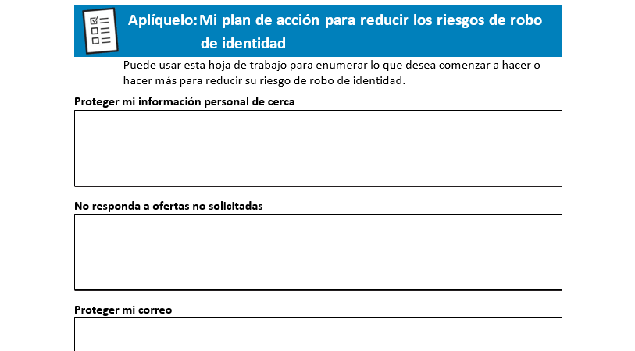
Aplíquelo: Mi plan de acción para reducir los riesgos del robo de identidad
Consulte la pág. 11 de su Guía del participante

Slide 23
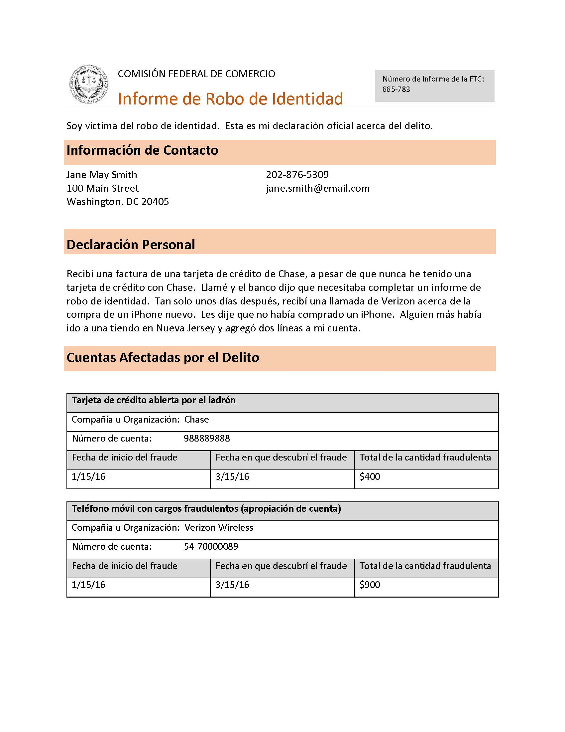
Informar sobre el robo de identidad y obtener ayuda
Cree un informe de robo de identidad
Visite IdentityTheft.gov para más información.

Slide 24
Si le robaron su identidad
Trabaje con agencias de informes de crédito para responder al robo
  Coloque una alerta de fraude gratuita en sus informes de crédito -- inicial o extendida
  Dispute información inexacta
  También considere colocar una congelación de crédito gratis

Slide 25
Comuníquese con sus acreedores y cobradores de deudas
Alértelos sobre cuentas fraudulentas
Obtenga copias de documentos relacionados con el robo de su identidad
Pídales que dejen de comunicarse con usted sobre cuentas fraudulentas
Obtenga información por escrito sobre cuentas fraudulentas

Slide 26
Usted tiene otros derechos federales
Visite IdentityTheft.gov
Por lo general, usted tiene una responsabilidad limitada por deudas y cuentas fraudulentas causadas por robo de identidad
Visite USA.gov para conocer sus derechos en una violación de datos

Slide 27
Sección 2: Recordar la conclusión principal
Puede reducir su riesgo de robo de identidad. La ayuda está disponible si le sucede a usted.

Slide 28
Sección 3: Seguros y mantenimiento de registros
Sección 3
Seguros y manteni-miento de registros
Consulte la pág. 15 de su Guía del participante

Slide 29
Sección 3: Conclusión principal
El seguro brinda protección contra pérdidas financieras. Mantenga registros precisos de sus activos y cualquier daño a su propiedad.

Slide 30
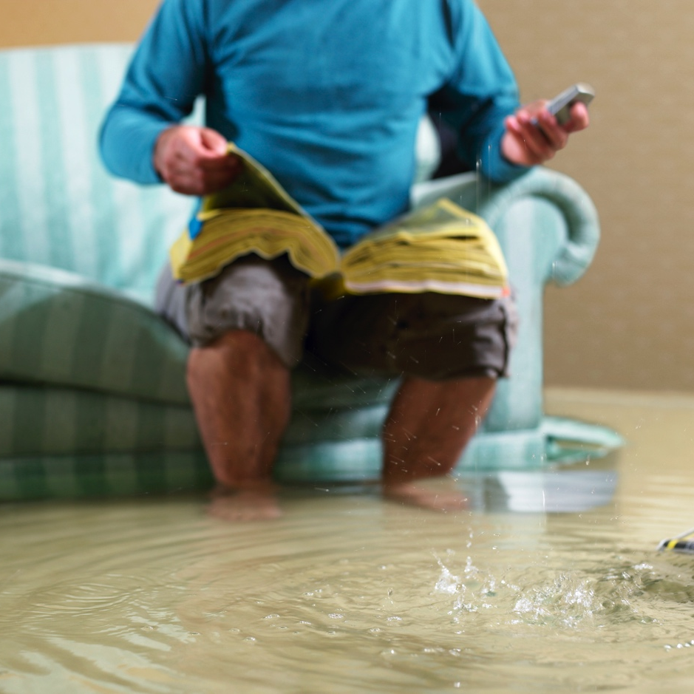
Cómo funciona el seguro
Reduce el impacto financiero de una pérdida o evento cubierto por la póliza de seguro
Ayuda a protegerlo de una catástrofe financiera

Slide 31
Términos clave
Prima del seguro
Pérdida cubierta
Límite de cobertura
Deducible

Slide 32
Más términos clave
Copago
Coseguro
Excepciones o exclusiones
Reclamación
Adjudicación

Slide 33
Tipos de seguro
Seguro de salud
Seguro de cuidado a largo plazo
Seguro dental
Seguro de visión
Seguro por Discapacidad
Seguro de vida
Seguro de mascotas

Slide 34
Más tipos de seguro
Seguro de robo de identidad
Seguro de autos
El seguro para arrendatario
Seguro para propietarios de viviendas
Seguro contra inundaciones

Slide 35
Obtener un seguro
Depende de sus circunstancias individuales
Cómprelo para administrar los riesgos de sus activos
Considérelo para las cosas que podrían suceder y causar daños financieros graves
Algunos seguros son requeridos por ley
Consulte periódicamente su cobertura y compare precios

Slide 36
Compare ofertas
Consulte información específica del estado
Eche un vistazo a las compañías de seguros
Pregunte por descuentos
Compare varias cotizaciones
Considere una compensación entre deducibles, coseguros, límites de cobertura y primas

Slide 37
Aplíquelo: Seguro ⎯ ¿Lo tengo?
¿Es una necesidad?
Consulte la pág. 17 de su Guía del participante

Slide 38
Mantener registros precisos
Parte importante de asegurarse de que el seguro cubra adecuadamente sus riesgos
Cree y mantenga una lista de sus activos
Documente los daños y guarde los recibos de los gastos relacionados
Presente las reclamaciones lo antes posible

Slide 39
Sección 3: Recordar la conclusión principal
El seguro brinda protección contra pérdidas financieras. Mantenga registros precisos de sus activos y cualquier daño a su propiedad.

Slide 40
Tomar medidas
Consulte la pág. 19 de su Guía del participante
¿Qué haré?
¿Cómo lo haré?
¿Le contaré mis planes a alguien? En caso de que fuera así, ¿a quién?
Ingrese en fdic.gov/education, si desea más información.

Slide 41

Encuesta posterior a la capacitación
Consulte la pág. 23 de su Guía del participante
C
A
S
G
R
A
I

